Slide 1
1-2 圆周运动
平面极坐标
圆周运动的角速度
圆周运动的切向加速度和法向加速度、角加速度
自然坐标系
匀速率圆周运动和匀变速率圆周运动

Slide 2
一 平面极坐标
若质点作平面运动，通常选取直角坐标系（x,y）或极坐标系.
以 为坐标的参考系为平面极坐标系 .
平面极坐标 与直角坐标 之间的变换关系为:
A
y
x

Slide 3
二 圆周运动的角量
角量 —— 在极坐标系下，以旋转角度为基准的基本参量，称为角量.
1. 角位置：
B
A
2. 角位移:
单位：rad
逆时针为正
3 . 角速度
参考方向
平均角速度
角速度:
单位rad·s⁻¹

Slide 4

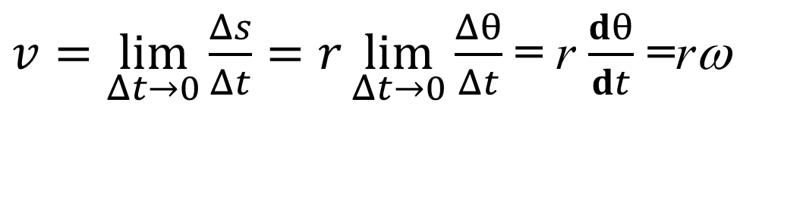
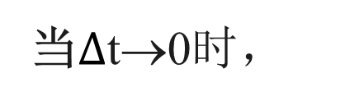


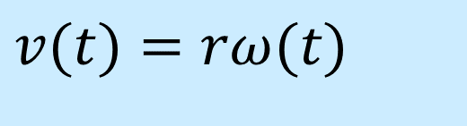
圆周运动的角速度
$$∆s=r∆θ$$
质点从A到B的路程
B
$$∆s$$
A
当$∆$t→0时，
（瞬时）$速率$：
$v=\lim_{Δt→0}{\frac{Δs}{Δt}}=r\lim_{Δt→0}{\frac{Δθ}{Δt}}$ = r $\frac{dθ}{dt}$ =rω
v
ΔS
r
$$v(t)=rω(t)$$
Δθ
θ
o

Slide 5
二 圆周运动的角量
4 角加速度
B
平均角加速度:
A
角加速度
单位rad·s⁻²

Slide 6
自然坐标系
质点作曲线运动，将轨迹曲线作为一维坐标的轴线，轨道上任一点O为坐标系原点，质点距离O点的路程长度s，可唯一确定质点的位置，在该点处沿轨道的切线和法线方向建立两个互相垂直的坐标系.
自然坐标中质点的运动方程：
P
P
: 法向单位矢量, 指向轨迹曲线凹侧.
:切向单位矢量, 指向自然坐标正向.

Slide 7
三、圆周运动的速度
圆周运动速率
线量 —— 在自然坐标系下，基本参量以运动曲线为基准，称为线量.
在自然坐标系下，路程：
B
A
速率
速度
切向单位矢量

Slide 8
四、圆周运动的加速度和角加速度
质点作变速率圆周运动时
切向加速度a_{t}
切向单位矢量的时间变化率？

Slide 9
法向单位矢量
法向加速度

Slide 10
圆周运动的加速度
切向加速度(引起速度大小改变)
法向加速度(引起速度方向改变)

Slide 11
圆周运动加速度
A
大小
方向
不一定再指向圆心

Slide 12
线量和角量的关系
B
ds
dθ
A
R
θ

Slide 13
线量和角量
——线速度
线量：
——切向加速度
——法向加速度
——角速度(rad/s)
角量：
——角加速度(rad/s²)

Slide 14
匀速率圆周运动和匀变速率圆周运动
1 匀速率圆周运动：
2 匀变速率圆周运动
常量

Slide 15
匀变速率圆周运动
如 时,
与匀变速率直线运动类比

Slide 16
推导匀加速直线运动公式

Slide 17
讨 论
例 质点作半径为R的变速圆周运动的加速度大小为：
（1）
（2）
（3）
（4）

Slide 18
讨 论

Slide 19
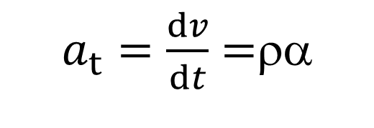
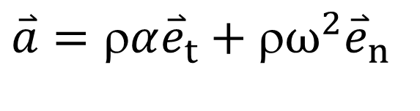
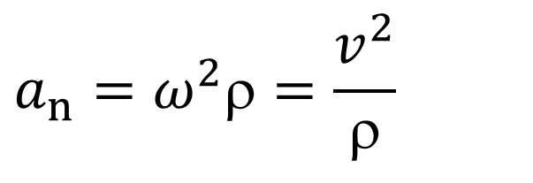
质点作一般曲线运动的加速度
讨 论
用曲率半径替代圆周半径
为曲率半径
$$a_{n}=ω^{2}ρ=\frac{v^{2}}{ρ}$$
$a_{t}=\frac{dv}{dt}$ $=$ρα
$$\overset{⃑}{a}=ρα{\overset{⃑}{e}}_{t}+ρω^{2}{\overset{⃑}{e}}_{n}$$

Slide 20
讨 论
1.
时，
，质点做直线运动：
2.
时，
有限，质点做曲线动：

Slide 21
讨 论
对于作曲线运动的物体，以下几种说法中哪一种是正确的：
（A）切向加速度必不为零；
（B）法向加速度必不为零（拐点处除外）；
（C）由于速度沿切线方向，法向分速度必为零，因此法向加速度必为零；
（D）若物体作匀速率运动，其总加速度必为零；
（E）若物体的加速度 为恒矢量，它一定作匀变速率运动 .

Slide 22
例 一歼击机在高空 点A时的水平速率为1 940 km·h⁻¹ ,沿近似圆弧曲线俯冲到点B，其速率为2 192 km·h⁻¹ , 经历时间为3 s , 设 的半径约为 3.5 km ,
A
B
飞机从A到B过程视为匀变速率圆周运动，不计重力加速度的影响，求：(1) 飞机在点B的加速度；(2)飞机由点A到点B所经历的路程.

Slide 23
解（1）
A
B
而B点
解得：

Slide 24
A
B
（2）矢径 所转过的角度

Slide 25
判断下列说法的正、误：
a. 加速度恒定不变时，物体的运动方向必定不变。
例如：物体做抛体运动，加速度恒定，而速度方向改变。
b. 平均速率等于平均速度的大小。
依据 平均速率
平均速度的大小
c. 不论加速度如何，平均速率的表达式总可以写成
,其中 v₁和 v₂ 是初和末速度的大小。
d. 运动物体的速率不变时，速度可以变化。

Slide 26
一般曲线运动的加速度
“以圆代曲”

Slide 27
a、切向加速度
方向：
切线方向
大小：

Slide 28
b、法向加速度
A
△θ
△θ
B
方向：
法线方向
大小：
B
A

Slide 29
将a向不同的坐标 轴中投影

Slide 30
例 以速度为v₀平抛一球，不计空气阻力，t时刻小球的切向加速度量值 a_{t} ；法向加速度量值a_{n} 。
解：由图可知

